Slide 1



2021
Cenário 1
Tutorial: Como Escrever e Ler um Documento Científico
PAFSE: Partnerships for Science Education
Project approved under Horizon 2020: Science with and for Society
Call: H2020-SwafS-2018-2020
Topic: Open schooling and collaboration on science education
_____________________
This project has received funding from the European Union’s Horizon 2020
research and innovation programme under grant agreement No 101006468.

Slide 2
Porquê ler Documentos Científicos?
Geralmente contêm a informação mais atualizada sobre o tema;
A informação presente neste tipo de documentos é fidedigna, e como tal, pode ser utilizada para nos ajudar a construir o nosso trabalho científico!
MAS Atenção…
Nunca devemos copiar totalmente a informação de um artigo científico, apenas devemos consultar e retirar algumas ideias que possam ajudar o nosso trabalho!
_____________________
This project has received funding from the European Union’s Horizon 2020
research and innovation programme under grant agreement No 101006468.

Slide 3
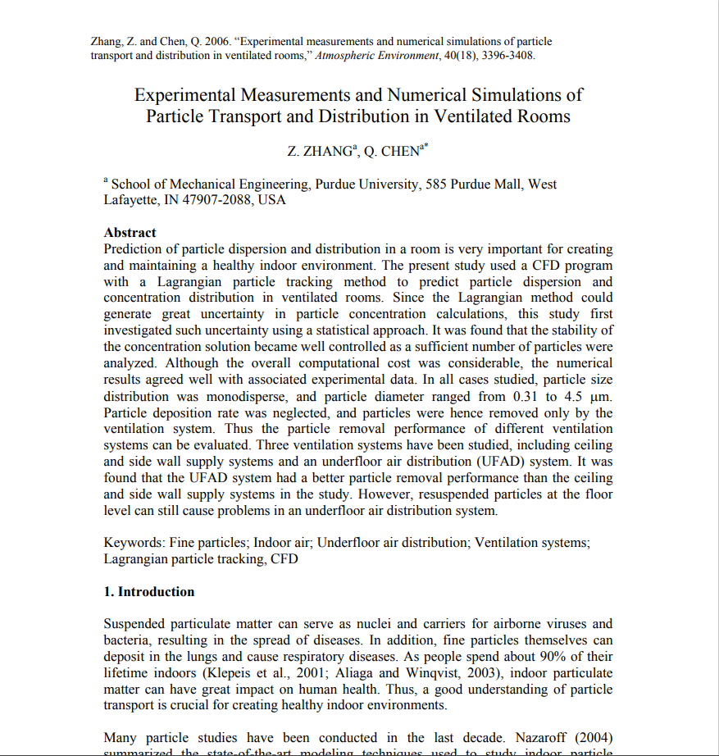
Como ler um artigo científico
_
_____________________
This project has received funding from the European Union’s Horizon 2020
research and innovation programme under grant agreement No 101006468.

Slide 4
Como ler um artigo científico?
Por norma, nem toda a informação de um artigo é relevante para o trabalho que estamos a construir.
Na construção do nosso trabalho científico, acabamos por ir buscar informação a vários artigos científicos.
Como tal, por norma, segue-se a seguinte metodologia para retirar informação de um artigo científico:
Começa-se por ler o título do artigo. Se for de encontra ao nosso tema, avançamos para o resumo, também designado de abstract.
Se o abstract contiver informação que consideremos relevante, passamos para a análise da introdução do trabalho, que vem logo a seguir ao abstract.
Se na introdução ficarmos com a ideia que o artigo é realmente importante, analisamos as conclusões desse artigo, que por norma contêm as informações que precisamos de retirar para o nosso trabalho.
_____________________
This project has received funding from the European Union’s Horizon 2020
research and innovation programme under grant agreement No 101006468.

Slide 5
Como ler um artigo científico (exemplo)
Ler o Abstract (Resumo)
Nos artigos científicos o abstract aparece logo por baixo do título e do nome dos autores do artigo.
Esta secção normalmente não tem mais do que 15/20 linhas, e contém as informações gerais do artigo, isto é, como é que está organizado, qual o tema do trabalho, e algumas conclusões obtidas.
Permite-nos fazer uma triagem do artigo, e perceber, à partida, se contém informação que é útil para o nosso trabalho.
_____________________
This project has received funding from the European Union’s Horizon 2020
research and innovation programme under grant agreement No 101006468.

Slide 6
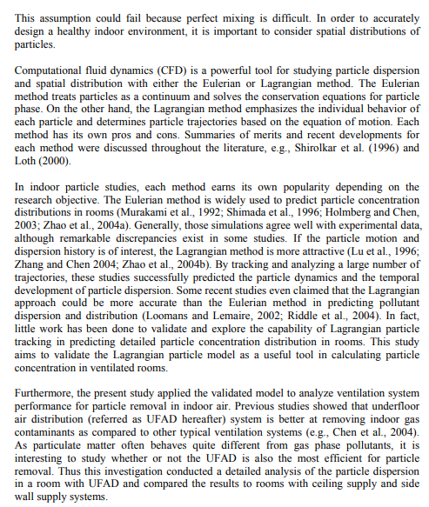
Como ler um artigo científico (exemplo)
2. Ler a Introdução
Por norma a introdução tem cerca de 1 a 2 páginas, e contém informação mais detalhada de como o artigo foi estruturado.
Aparece logo a seguir ao abstract.
_____________________
This project has received funding from the European Union’s Horizon 2020
research and innovation programme under grant agreement No 101006468.

Slide 7
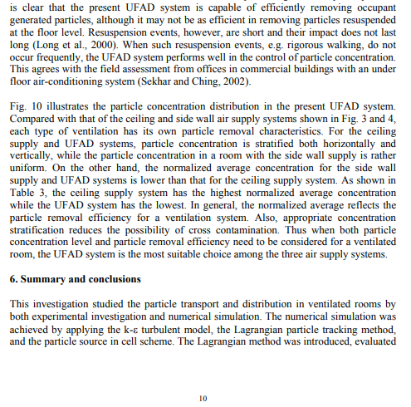
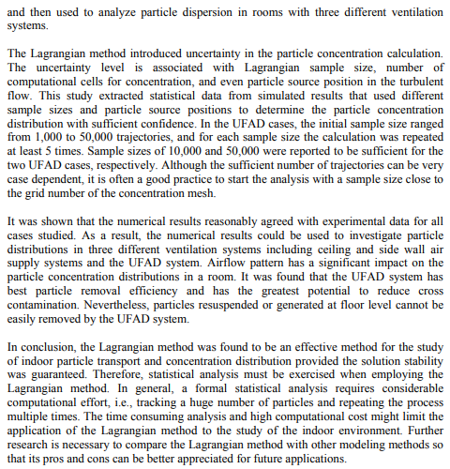
Como ler um artigo científico (exemplo)
3. Ler a Conclusão
A conclusão encontra-se no fim do artigo. Costuma ter entre 1 a 2 páginas e contém, de forma resumida, as ideias gerais a que se chegou com a realização do trabalho.
Esta acaba por ser a secção mais importante a analisar para a construção do nosso trabalho, uma vez que conterá a informação útil para a realização do nosso trabalho.
_____________________
This project has received funding from the European Union’s Horizon 2020
research and innovation programme under grant agreement No 101006468.

Slide 8
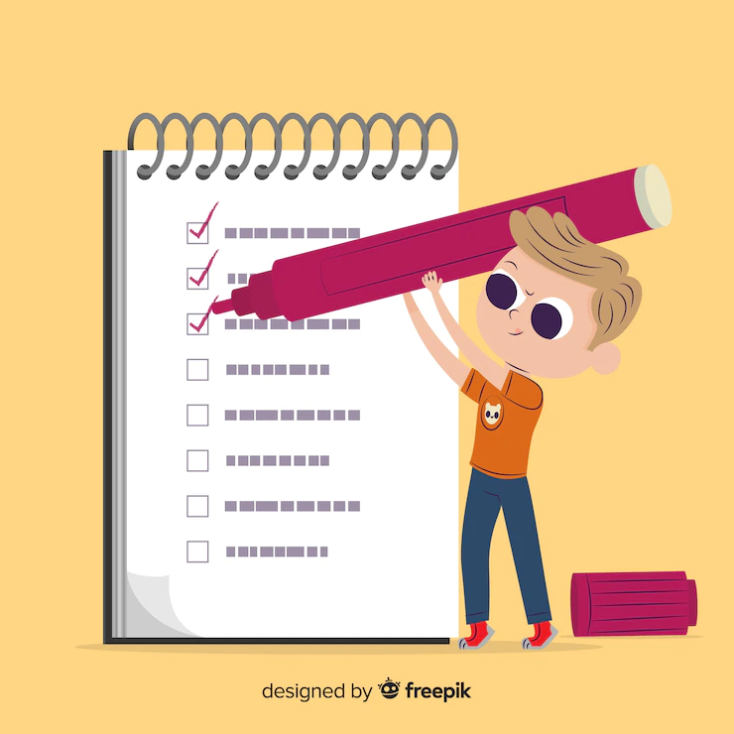
Como escrever um documento científico
_
_____________________
This project has received funding from the European Union’s Horizon 2020
research and innovation programme under grant agreement No 101006468.

Slide 9
Sumários
Objetivos:
  Marketing: convencer o leitor a ler o resto;
  Informação autoportante: deve dar uma noção de conjunto do essencial do trabalho;
Conteúdo:
  - Definição do problema e da sua relevância;
  Objetivos do documento;
  Principais resultados e conclusões;
_____________________
This project has received funding from the European Union’s Horizon 2020
research and innovation programme under grant agreement No 101006468.

Slide 10
Introdução
Apresentação do problema e da sua relevância:
– Mencionar abordagens anteriores;
Definição dos objetivos e do âmbito do trabalho proposto;
Organização do documento;
_____________________
This project has received funding from the European Union’s Horizon 2020
research and innovation programme under grant agreement No 101006468.

Slide 11
Revisão de literatura
Definição do problema e de soluções;
Identificação das lacunas existentes;
Eventualmente, pode ser dividido em mais do que um capítulo, dependendo da complexidade ou da interdisciplinaridade do problema;
_____________________
This project has received funding from the European Union’s Horizon 2020
research and innovation programme under grant agreement No 101006468.

Slide 12
Metodologia
Descrição do método utilizado para a criação do documento;
Habitualmente passa pela combinação da utilização de estratégias já existentes, e/ou inovações e adaptações para resolver o problema existente;
_____________________
This project has received funding from the European Union’s Horizon 2020
research and innovation programme under grant agreement No 101006468.

Slide 13
Resultados e discussão
Apresentação sintética dos resultados:
  Listagens extensivas devem ir para apêndice.
Uso de tabelas e de figuras:
  Estruturar a informação, ilustrar questões essenciais, tornar o texto variado.
Explicação de sucessos e insucessos;
O capítulo poderá ser dividido se o tipo e o volume de dados e de resultados o justificar;
_____________________
This project has received funding from the European Union’s Horizon 2020
research and innovation programme under grant agreement No 101006468.

Slide 14
Conclusões
Síntese do trabalho:
  Não introduzir dados novos.
  Não citar referências.
Principais resultados, reforçando a inovação e o cumprimento dos objetivos;
Síntese de recomendações dirigidas a terceiros (se apropriado);
Desenvolvimentos futuros (conteúdo novo);
_____________________
This project has received funding from the European Union’s Horizon 2020
research and innovation programme under grant agreement No 101006468.

Slide 15
Referências bibliográficas
Objetivo: identificar de modo simples e claro a literatura referida.
Toda a literatura referida, e apenas essa, deve constar na lista de referências:
– Obras citadas no texto, figuras e tabelas.
– Literatura publicada e cinzenta, incluindo a eletrónica.
Literatura completamente identificada no contexto (e.g. legislação nacional, Bíblia) não precisa de constar nas referências;
Tipos mais comuns: APA, Vancouver e IEEE;
_____________________
This project has received funding from the European Union’s Horizon 2020
research and innovation programme under grant agreement No 101006468.

Slide 16
Referências bibliográficas
Tipologia APA (American Psychological Association):
- Como escrever (monografia):
Autor(es). (Ano). Título do livro (Nº edição). Editora
Apelido, A. A. (data da publicação). Título: complemento de título (Edição). Editora.
Exemplo:
Giddens, A. (2011). Sociologia (6.ª ed.). Fundação Calouste Gulbenkian.
_____________________
This project has received funding from the European Union’s Horizon 2020
research and innovation programme under grant agreement No 101006468.

Slide 17
Referências bibliográficas
Tipologia Vancouver:
- Como escrever (monografia):
Autor(es). Título do livro. Nº de edição/revisão. ed. Local de publicação: Editora; Ano de publicação.
Se quiser identificar o site onde se teve acesso à fonte, escrever:
Autor(es). Título do livro. Nº de edição/revisão. ed. Local de publicação: Editora; Ano de publicação. Disponível em: (link do site).
Exemplo:
Marôco J. Análise estatística com o SPSS Statistics. 9. rev. ed. Pero Pinheiro: Report Number; 2011.
_____________________
This project has received funding from the European Union’s Horizon 2020
research and innovation programme under grant agreement No 101006468.

Slide 18
Referências bibliográficas
Tipologia IEEE (Institute of Electrical and Electronics Engineers):
- Como escrever (monografia):
Autor(es). Título do livro: Subtítulo(se tiver). Nº de edição/revisão. ed. Local de publicação: Editora, Ano de publicação.
Exemplo:
A.Gupta and D.Yan, Mineral processing Design and Operations: An Introduction. 2nd. ed. Amesterdam: Elsevier, 2016.
_____________________
This project has received funding from the European Union’s Horizon 2020
research and innovation programme under grant agreement No 101006468.

Slide 19
Legendas (Tabelas)
Em tabelas, colocar as legendas por cima e alinhá-las à esquerda (por norma). Tabelas são lidas de cima para baixo e devem ser numeradas. Por exemplo, Tabela 1.
As legendas devem conter o número da figura ou da tabela, o título e outras informações explicativas, conforme apropriado.
Citar os dados provenientes de outras publicações nas legendas, conforme apropriado.
Colocar as informações numa ordem sequencial e lógica.
_____________________
This project has received funding from the European Union’s Horizon 2020
research and innovation programme under grant agreement No 101006468.

Slide 20
Legendas (Figuras)
Em figuras, colocar as legendas por baixo. As figuras podem ser gráficos, imagens ou diagramas esquemáticos e, geralmente, são lidas de baixo para cima.
Usar títulos para figuras e gráficos em slides e pósteres de apresentação oral.
As legendas devem conter o número da figura ou tabela, o título e outras informações explicativas, conforme apropriado.
Citar os dados provenientes de outras publicações nas legendas, conforme apropriado.
Colocar as informações numa ordem sequencial e lógica.
_____________________
This project has received funding from the European Union’s Horizon 2020
research and innovation programme under grant agreement No 101006468.

Slide 21
Por fim…
REVER O TRABALHO!
Prever SEMPRE algum tempo para revisões:
    ”A cauda é o mais difícil de esfolar”.
Pedir a terceiros para rever a tese:
  É fácil ficarmos viciados.
Atenção à gramática!
Entregar o trabalho ao supervisor/orientador/professor revisto!
  Ler um trabalho por rever é ineficaz e irritante.
_____________________
This project has received funding from the European Union’s Horizon 2020
research and innovation programme under grant agreement No 101006468.

Slide 22
Até à próxima!
_____________________
This project has received funding from the European Union’s Horizon 2020
research and innovation programme under grant agreement No 101006468.

